Slide 1
Για εξάσκηση…
Σελίδα 113:
1β,γ
2, 3, 4

Slide 2
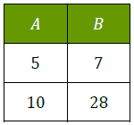
Άσκηση 1β/Σελ.113
x 2
x 4
Απ. ΔΕΝ είναι ε.α., διότι ενώ οι τιμές του Α πολλαπλασιάζονται επί 2, οι τιμές του Β πολλαπλασιάζονται επί 4

Slide 3
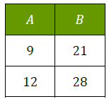
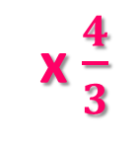
Άσκηση 1γ/Σελ.113
x $\frac{4}{3}$
x $\frac{4}{3}$
Απ. ΕΙΝΑΙ ε.α., διότι οι τιμές του Α και του Β πολλαπλασιάζονται επί 4/3.

Slide 4
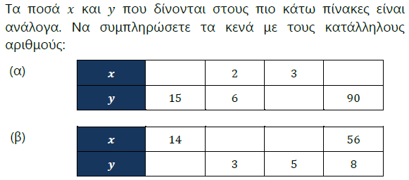
Άσκηση 3/Σελ.114
5
30
: 3
x 3
9
21
35
x 7
2
:7

Slide 5
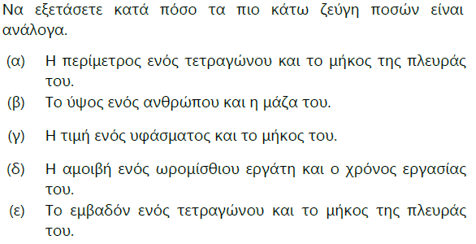
Άσκηση 3/Σελ.114
Είναι ε. α.
Δεν είναι ε. α.
Είναι ε. α.
Είναι ε. α.
Δεν είναι ε. α.

Slide 6
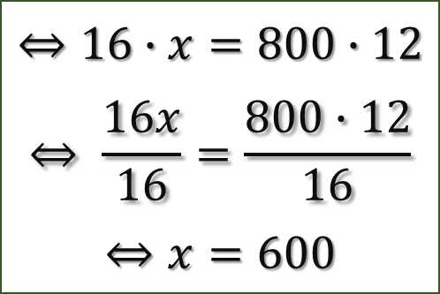
Άσκηση 4/Σελ.114
Μισθός (€)
Ημερομίσθια
$$\frac{800}{x} = \frac{16}{12}$$
$$⇔16∙x=800∙12$$
$$⇔ \frac{16x}{16}=\frac{800∙12}{16}$$
$$⇔x=600$$
100
800
16
2
x
12
ε. α.
Απ. Θα πάρει €600.

Slide 7
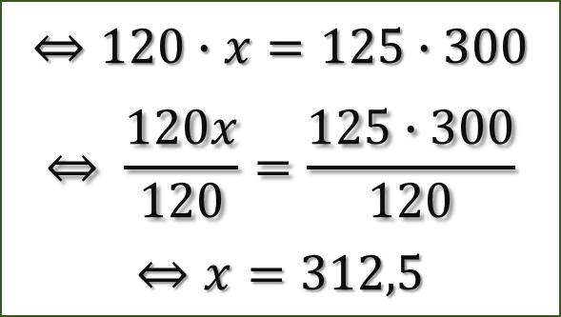
Άσκηση 6/Σελ.114
Γραμμάρια ψωμιού
Θερμίδες
$$\frac{120}{300} = \frac{125}{x}$$
$$⇔120∙x=125∙300$$
$$⇔ \frac{120x}{120}=\frac{125∙300}{120}$$
$$⇔x=312,5$$
120
125
300
x
ε. α.
Απ. Πήρε 312,5 θερμίδες.

Slide 8
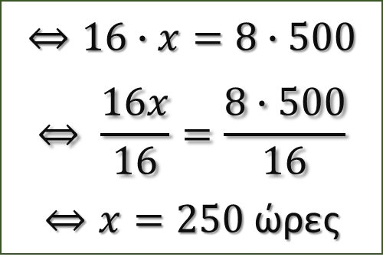
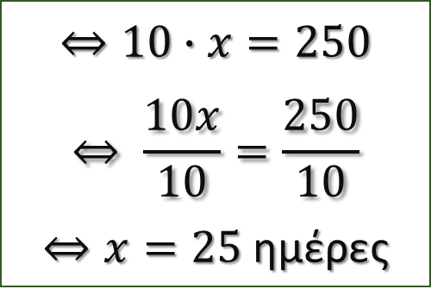
Άσκηση 8/Σελ.114
Ανά δύο, ΟΠΟΙΑ θέλω!!!
Νήμα (km)
Ώρες
Ώρες
Μέρες
16
8
10
1
500
x
250
x
ε. α.
ε. α.
$$\frac{16}{500} = \frac{8}{x}$$
$$⇔16∙x=8∙500$$
$$⇔ \frac{16x}{16}=\frac{8∙500}{16}$$
$⇔x=250$ ώρες
$$\frac{10}{250} = \frac{1}{x}$$
$$⇔10∙x=250$$
$$⇔ \frac{10x}{10}=\frac{250}{10}$$
$⇔x=25$ ημέρες
2

